Slide 1
平方根法（cholesky分解法）
当矩阵A是正定矩阵时，对A的三角分解方法可以有显著的改进。
定理1：若A是正定矩阵，则存在唯一的对角元素均为正数的下三角矩阵L，使
A=LL^{T}

Slide 2

计算公式
A的LL^{T}分解过程
对 j=1,2,…,n
(1) $l_{jj}={(a_{jj}−\sum_{k=1}^{j−1}{l_{jk}^{2}})}^{1/2}$
(2) 对 i=j+1, …, n
$l_{ij}=(a_{ij}−\sum_{k=1}^{j−1}{l_{ik}l_{jk}})/l_{jj}$

Slide 3

计算公式
解 Ly=b 与 L^{T}x=y
对 i=1,2,…,n
$y_{i}=(b_{i}−\sum_{k=1}^{i−1}{l_{ik}y_{k}})/l_{ii}$
(2) 对 i=n, n-1,…,1
$x_{i}=(y_{i}−\sum_{k=i+1}^{n}{l_{ki}x_{k}})/l_{ii}$

Slide 4
定理2：用cholesky分解法求解n阶正定方程组共需
n 次开平方
(n³+9n²+2n)/6 次乘除运算
(n³+6n²-7n)/6 次加减运算
cholesky分解法所需的计算量大约为Gauss消去法的一半
正定性保证了不需选主元

Slide 5
例：求解方程组
4x₁-x₂+x₃=6
-x₁+4.25x₂+2.75x₃=-0.5
x₁+2.75x₂+3.5x₃=1.25
系数矩阵的顺序主子式：
Δ₁=4 Δ₂=16 Δ₃=16 均大于零，故系数矩阵为正定阵

Slide 6
求解过程
j=1:
l₁₁=(a₁₁)^{1/2}=4^{1/2}=2 l₂₁=a₂₁/ l₁₁ =-1/2=-0.5 l₁₁= a₃₁/ l₁₁ =1/2=0.5
j=2:
l₂₂=(a₂₂-l₂₁*l₂₁)^{1/2}=(4.25-(-0.5)²)^{1/2}=2
l₃₂= (a₃₂-l₃₁*l₂₁)/l₂₂ =(2.75-0.5*(-0.5))/2=1.5
j=3:
l₃₃= (a₃₃-l₃₁*l₃₁-l₃₂*l₃₂)^{1/2}=(3.5-0.5²-1.5²)^{1/2}=1

Slide 7

得到矩阵L，故有：
$\left[\begin{matrix}4 & −1 & 1 \\ −1 & 4.25 & 2.75 \\ 1 & 2.75 & 3.5\end{matrix}\right]$= $\left[\begin{matrix}2 & & \\ −0.5 & 2 & \\ 0.5 & 1.5 & 1\end{matrix}\right]$ $\left[\begin{matrix}2 & −0.5 & 0.5 \\ & 2 & 1.5 \\ & & 1\end{matrix}\right]$

Slide 8
求解两个三角方程组
解 Ly=b
y₁=b₁/l₁₁=6/2=3
y₂=(b₂-l₂₁y₁)/l₂₂=(-0.5+0.5*3)/2=0.5
y₃=(b₃-l₃₁y₁-l₃₂y₂)/l₃₃= =(1.25-0.5*3-1.5*0.5)/1=-1
解 L^{T}x=y
x₃=y₃/l₃₃=-1/1=-1
x₂=(y₂-l₃₂x₃)/l₂₂=(0.5+1.5) /2=1
x₃=(y₁-l₂₁x₂-l₃₁x₃)/l₁₁=(3-(-0.5)*1-0.5*(-1))/2=2

Slide 9
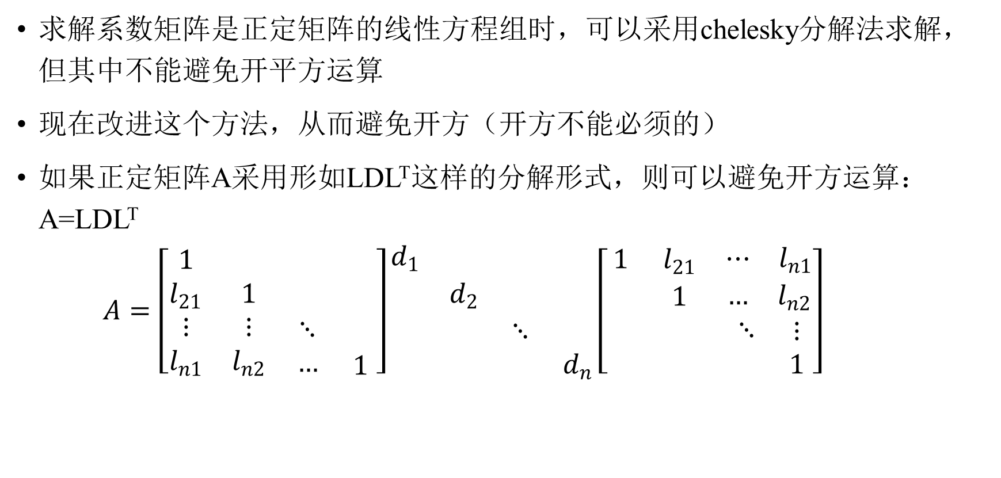
改进的平方根法
求解系数矩阵是正定矩阵的线性方程组时，可以采用chelesky分解法求解，但其中不能避免开平方运算
现在改进这个方法，从而避免开方（开方不能必须的）
如果正定矩阵A采用形如LDL^{T}这样的分解形式，则可以避免开方运算： A=LDL^{T}
$A=\left[\begin{matrix}1 & & \begin{matrix} & \end{matrix} \\ l_{21} & 1 & \begin{matrix} & \end{matrix} \\ \begin{matrix}⋮ \\ l_{n1}\end{matrix} & \begin{matrix}⋮ \\ l_{n2}\end{matrix} & \begin{matrix}\begin{matrix}⋱ \\ …\end{matrix} & \begin{matrix} \\ 1\end{matrix}\end{matrix}\end{matrix}\right]\begin{matrix}d_{1} & & & \\ & d_{2} & & \\ & & ⋱ & \\ & & & d_{n}\end{matrix}\left[\begin{matrix}1 & l_{21} & \begin{matrix}⋯ & l_{n1}\end{matrix} \\ & 1 & \begin{matrix}… & l_{n2}\end{matrix} \\ \begin{matrix} \\ \end{matrix} & \begin{matrix} \\ \end{matrix} & \begin{matrix}\begin{matrix}⋱ \\ \end{matrix} & \begin{matrix}⋮ \\ 1\end{matrix}\end{matrix}\end{matrix}\right]$

Slide 10

改进的平方根法算法
A的LDL^{T}分解过程
对 i=1, 2,…,n
(1) 对 j=1, 2,…,i-1
$t_{ij}=a_{ij}−\sum_{k=1}^{j−1}{t_{ik}l_{jk}}$
(2) 对 j=1, 2,…,i-1
l_{ij}=t_{ij}/d_{j}
(3) $d_{i}=a_{ii}−\sum_{k=1}^{i−1}{t_{ik}l_{ik}}$

Slide 11

改进的平方根法算法
解 Ly=b 与 DL^{T}x=y
(1) 对 i=1, 2,…,n
$y_{i}=b_{i}−\sum_{k=1}^{i−1}{l_{ik}y_{k}}$
(2) 对 i=n, n-1,…, 1
$x_{i}=y_{i}/d_{i}−\sum_{k=i+1}^{n}{l_{ki}x_{k}}$

Slide 12
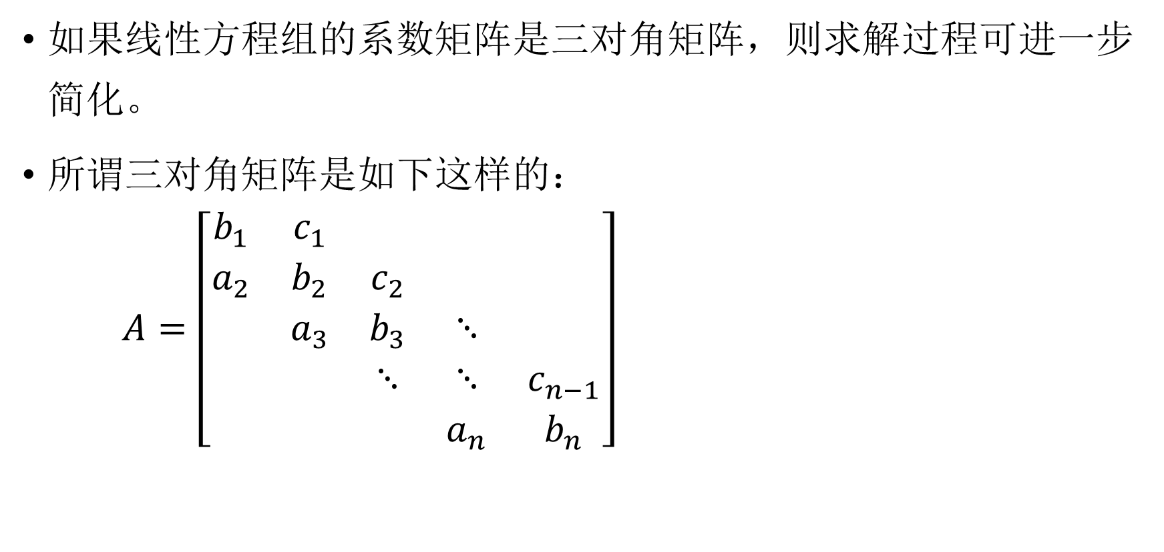
追赶法
如果线性方程组的系数矩阵是三对角矩阵，则求解过程可进一步简化。
所谓三对角矩阵是如下这样的：
$A=\left[\begin{matrix}b_{1} & c_{1} & & & \\ a_{2} & b_{2} & c_{2} & & \\ & a_{3} & b_{3} & ⋱ & \\ & & ⋱ & ⋱ & c_{n−1} \\ & & & a_{n} & b_{n}\end{matrix}\right]$

Slide 13
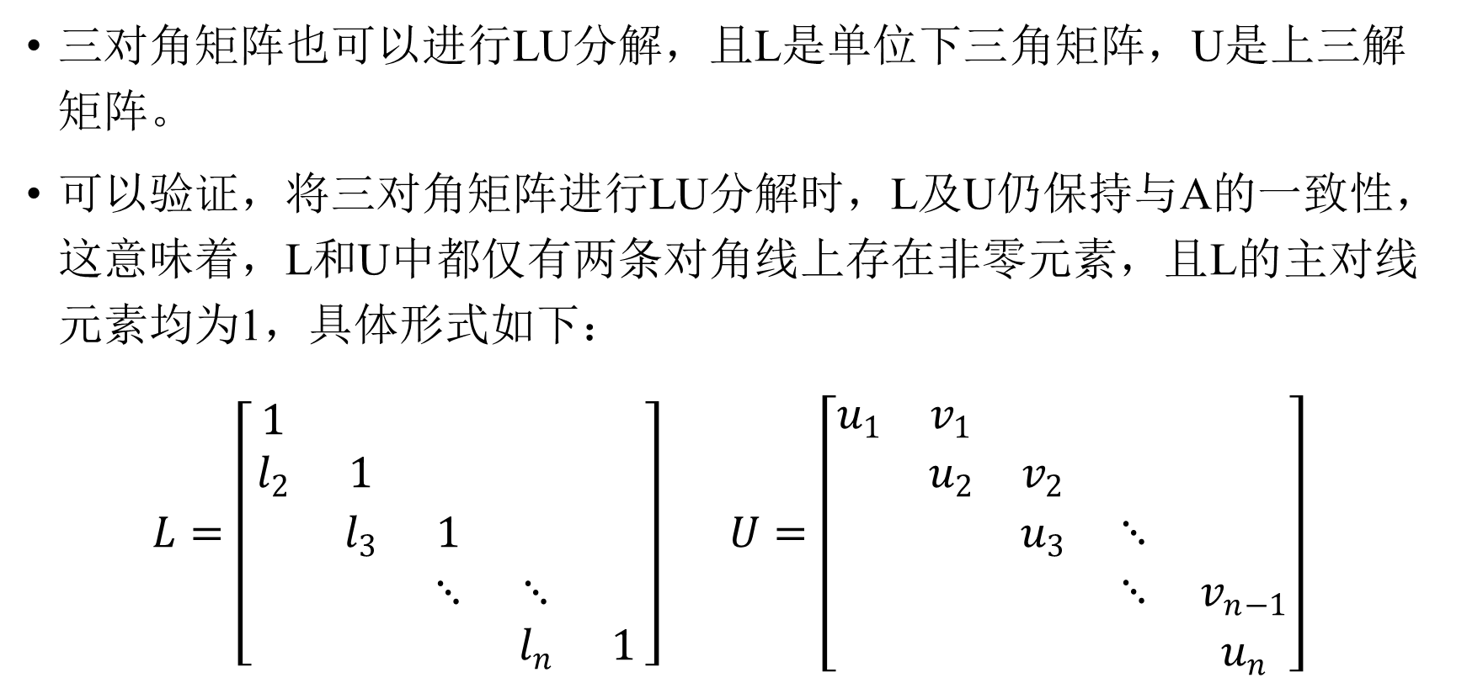
LU分解
三对角矩阵也可以进行LU分解，且L是单位下三角矩阵，U是上三解矩阵。
可以验证，将三对角矩阵进行LU分解时，L及U仍保持与A的一致性，这意味着，L和U中都仅有两条对角线上存在非零元素，且L的主对线元素均为1，具体形式如下：
$L=\left[\begin{matrix}1 & & & & \\ l_{2} & 1 & & & \\ & l_{3} & 1 & & \\ & & ⋱ & ⋱ & \\ & & & l_{n} & 1\end{matrix}\right]$ $U=\left[\begin{matrix}u_{1} & v_{1} & & & \\ & u_{2} & v_{2} & & \\ & & u_{3} & ⋱ & \\ & & & ⋱ & v_{n−1} \\ & & & & u_{n}\end{matrix}\right]$

Slide 14
求解公式
v_{i}=c_{i} i=1,2,…,n-1
u₁=b₁ l_{i}=a_{i}/u_{i-1} u_{i}=b_{i}-l_{i}v_{i-1} i=2,…,n
得到L和U后，后续的求解过程与前述一致。

Slide 15
追赶法算法
(1) u₁=b₁
(2) 对 i=2, 3,… n
l_{i}=a_{i}/u_{i-1} u_{i}=b_{i}-l_{i}c_{i-1}
(3) 解Ly=d
y₁=d₁
对 i=2,3,…,n y_{i}=d_{i}-l_{i}y_{i-1}
(4) 解 Ux=y
x_{n}=y_{n}/u_{n}
对 i=n-1, n-2,…,1 x_{i}=(y_{i}-c_{i}x_{i+1})/u_{i}

Slide 16
“追赶”的含义
计算过程是：
u₁→ l₂→ u₂→ l₃→ … → u_{n}→ l_{n}
y₁→ y₂→ …→ y_{n}
这个过程是“追”的过程
然后，计算：
x_{n}→ x_{n-1}→ …→ x₁
这个过程是“赶”的过程

Slide 17

例题
利用追赶法求解三对角线性方程组
$\left[\begin{matrix}2 & −1 & & \\ −1 & 3 & −2 & \\ & −2 & 4 & −3 \\ & & −3 & 5\end{matrix}\right]\left[\begin{matrix}x_{1} \\ x_{2} \\ x_{3} \\ x_{4}\end{matrix}\right]=\left[\begin{matrix}6 \\ 1 \\ −2 \\ 1\end{matrix}\right]$

Slide 18
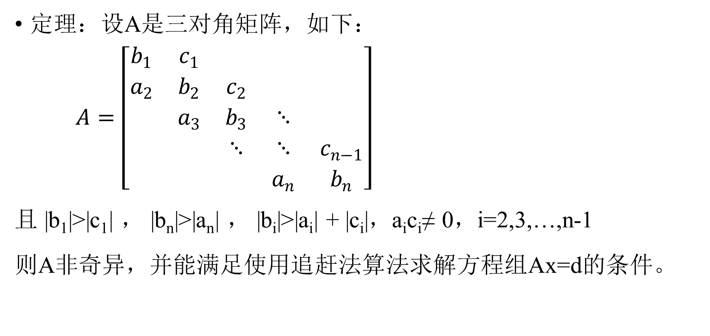
使用条件
定理：设A是三对角矩阵，如下：
$A=\left[\begin{matrix}b_{1} & c_{1} & & & \\ a_{2} & b_{2} & c_{2} & & \\ & a_{3} & b_{3} & ⋱ & \\ & & ⋱ & ⋱ & c_{n−1} \\ & & & a_{n} & b_{n}\end{matrix}\right]$
且 |b₁|>|c₁| ， |b_{n}|>|a_{n}| ， |b_{i}|>|a_{i}| + |c_{i}|，a_{i}c_{i}≠ 0，i=2,3,…,n-1
则A非奇异，并能满足使用追赶法算法求解方程组Ax=d的条件。

Slide 19

主观题
10分
使用牛顿插值公式，求次数不高于4次的代数多项式p(x)，使其满足条件：
正常使用主观题需2.0以上版本雨课堂
作答

Slide 20
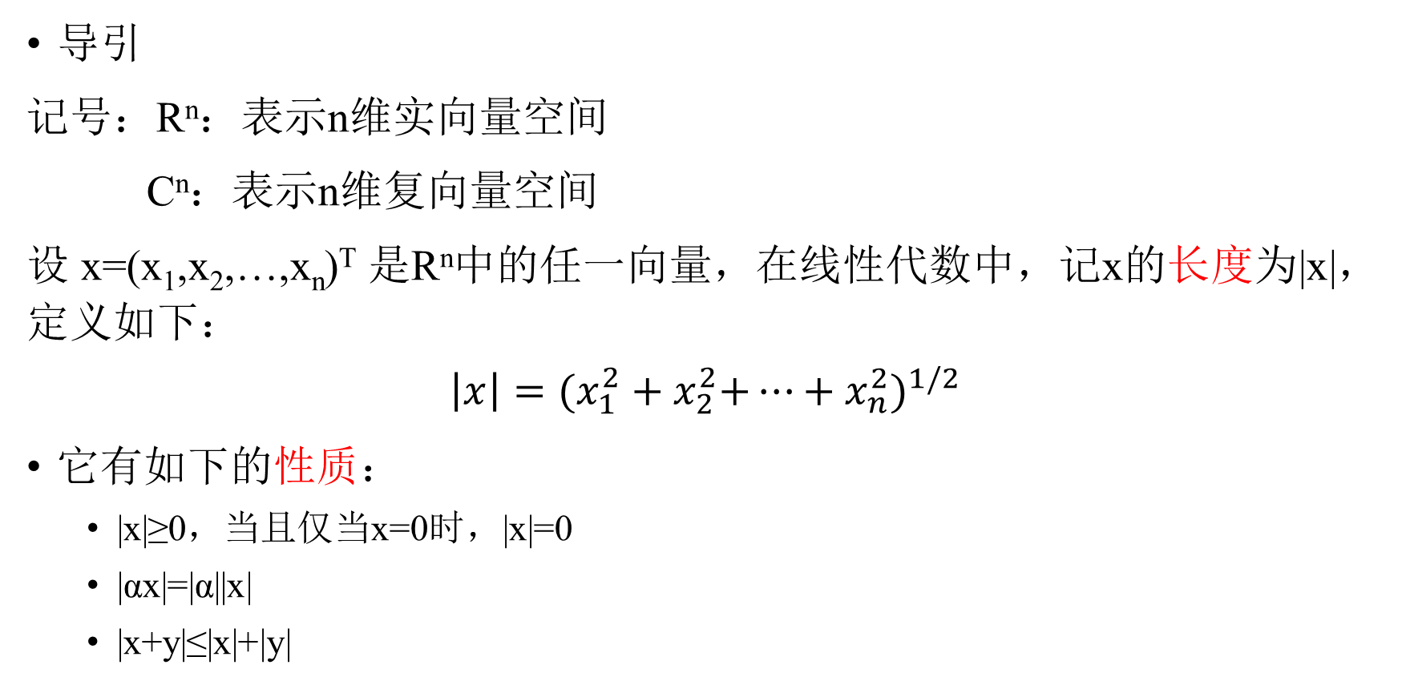
第四节 向量和矩阵的范数
导引
记号：R^{n}：表示n维实向量空间
C^{n}：表示n维复向量空间
设 x=(x₁,x₂,…,x_{n})^{T} 是R^{n}中的任一向量，在线性代数中，记x的长度为|x|，定义如下：
$$\left|x\right|={(x_{1}^{2}+x_{2}^{2}{+…+x}_{n}^{2})}^{1/2}$$
它有如下的性质：
|x|≥0，当且仅当x=0时，|x|=0
|αx|=|α||x|
|x+y|≤|x|+|y|

Slide 21
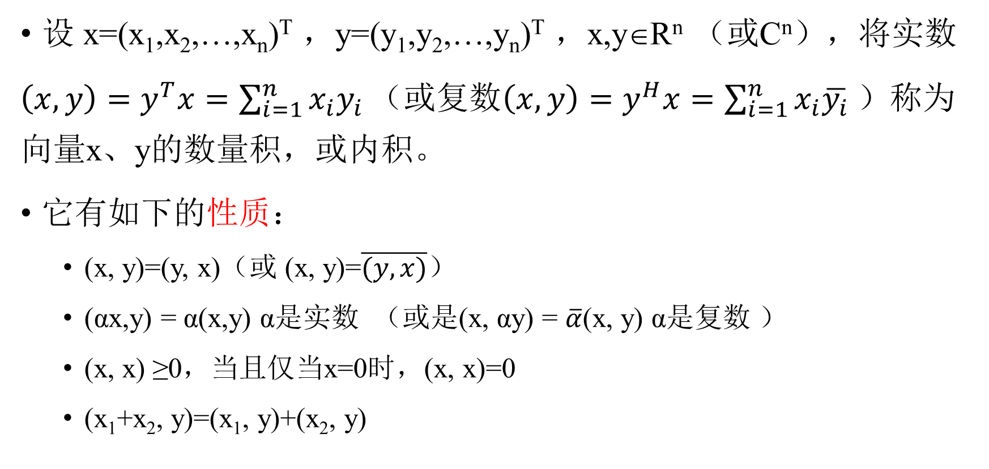
向量范数
设 x=(x₁,x₂,…,x_{n})^{T} ，y=(y₁,y₂,…,y_{n})^{T} ，x,y∈R^{n} （或C^{n}），将实数
$\left(x,y\right)=y^{T}x=\sum_{i=1}^{n}{x_{i}y_{i}}（或复数\left(x,y\right)=y^{H}x=\sum_{i=1}^{n}{x_{i}\overline{y_{i}}}$）称为向量x、y的数量积，或内积。
它有如下的性质：
(x, y)=(y, x)（或 (x, y)=$\overline{(y,x)}$）
(αx,y) = α(x,y) α是实数 （或是(x, αy) = $\overline{α}$(x, y) α是复数 ）
(x, x) ≥0，当且仅当x=0时，(x, x)=0
(x₁+x₂, y)=(x₁, y)+(x₂, y)

Slide 22
向量范数的定义
定义：如果向量x∈R^{n}（或C^{n}）的某个实值函数N(x)=||x||，满足条件：
非负性：||x||≥0，当且仅当x=0时， ||x|| =0
齐次性：对任一数α∈R（或C），有||αx||=|α| ||x||
成立三角不等式：||x+y||≤||x||+||y||
则称N(x)是 R^{n}（或C^{n}）上的一个向量范数（或称做模）。

Slide 23
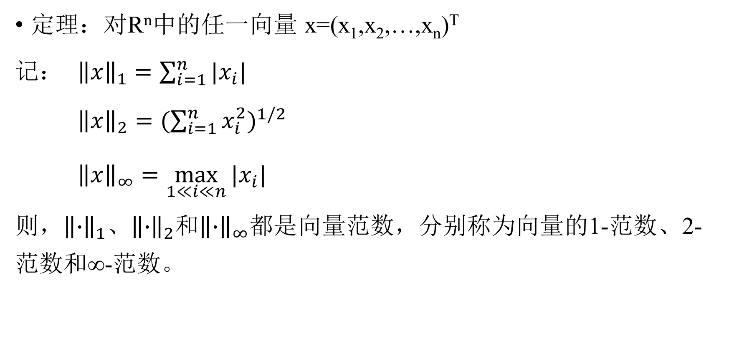
典型的向量范数
定理：对R^{n}中的任一向量 x=(x₁,x₂,…,x_{n})^{T}
记： ${\left\|x\right\|}_{1}=\sum_{i=1}^{n}{|x_{i}|}$
${\left\|x\right\|}_{2}={(\sum_{i=1}^{n}{x_{i}^{2}})}^{1/2}$
${\left\|x\right\|}_{∞}=\max_{1≪i≪n}{|x_{i}|}$
则，${\left\|∙\right\|}_{1}、{\left\|∙\right\|}_{2}$和${\left\|∙\right\|}_{∞}$都是向量范数，分别称为向量的1-范数、2-范数和∞-范数。

Slide 24
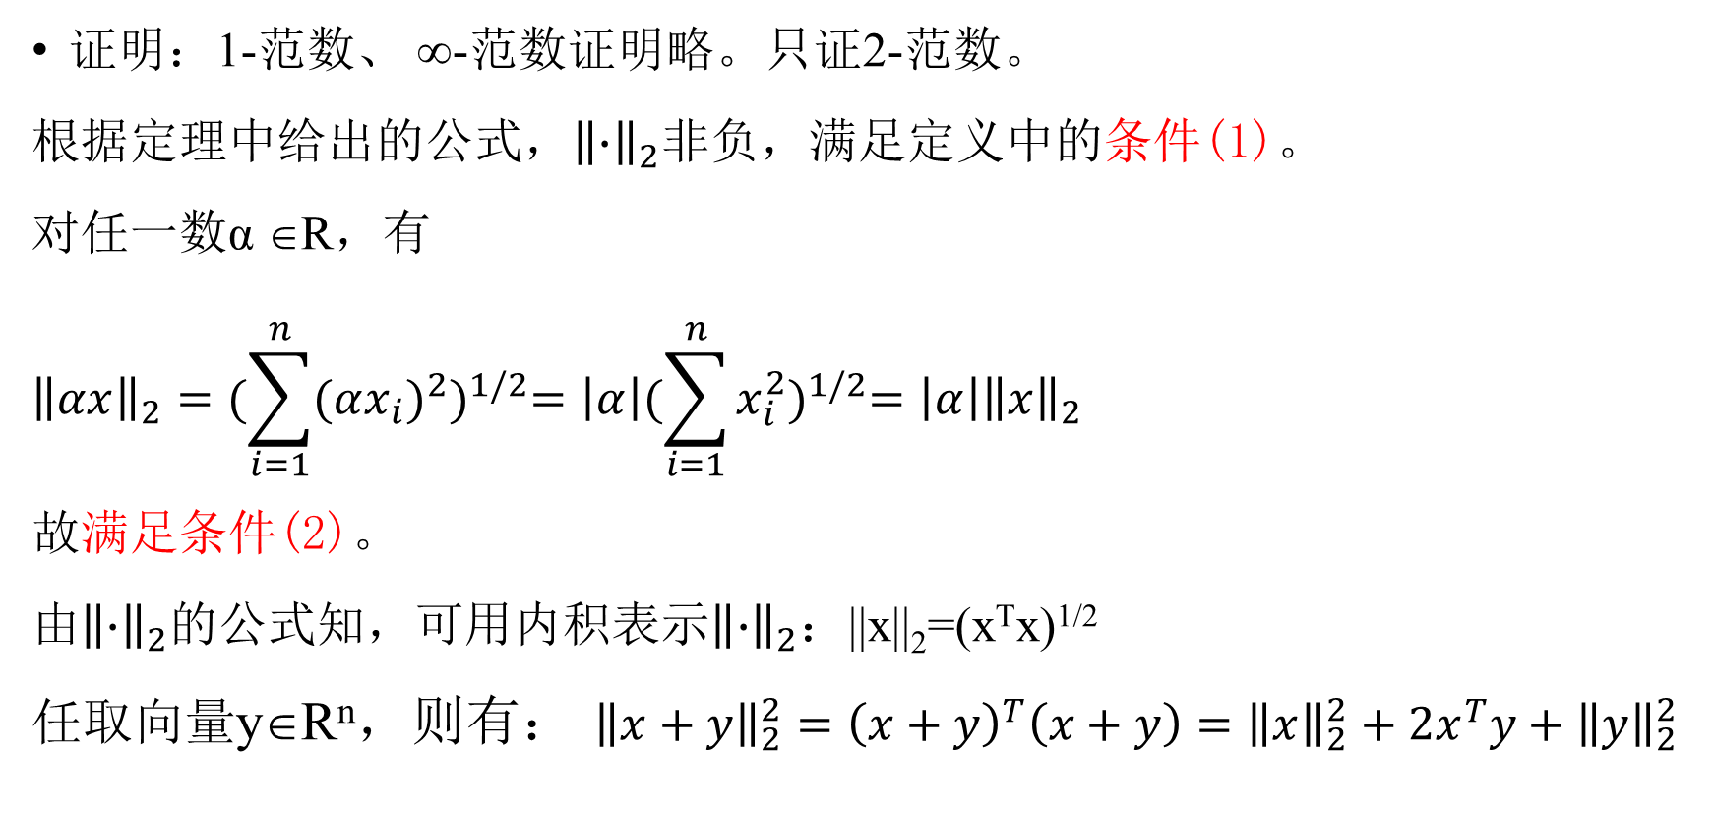
证明
证明：1-范数、 ∞-范数证明略。只证2-范数。
根据定理中给出的公式，${\left\|∙\right\|}_{2}$非负，满足定义中的条件(1)。
对任一数α ∈R，有
$${\left\|αx\right\|}_{2}={(\sum_{i=1}^{n}{{(αx_{i})}^{2}})}^{1/2}=\left|α\right|{(\sum_{i=1}^{n}{x_{i}^{2}})}^{1/2}=\left|α\right|{\left\|x\right\|}_{2}$$
故满足条件(2)。
由${\left\|∙\right\|}_{2}$的公式知，可用内积表示${\left\|∙\right\|}_{2}：$||x||₂=(x^{T}x)^{1/2}
任取向量y∈R^{n}，则有： ${\left\|x+y\right\|}_{2}^{2}={\left(x+y\right)}^{T}\left(x+y\right)={\left\|x\right\|}_{2}^{2}+2x^{T}y+{\left\|y\right\|}_{2}^{2}$

Slide 25
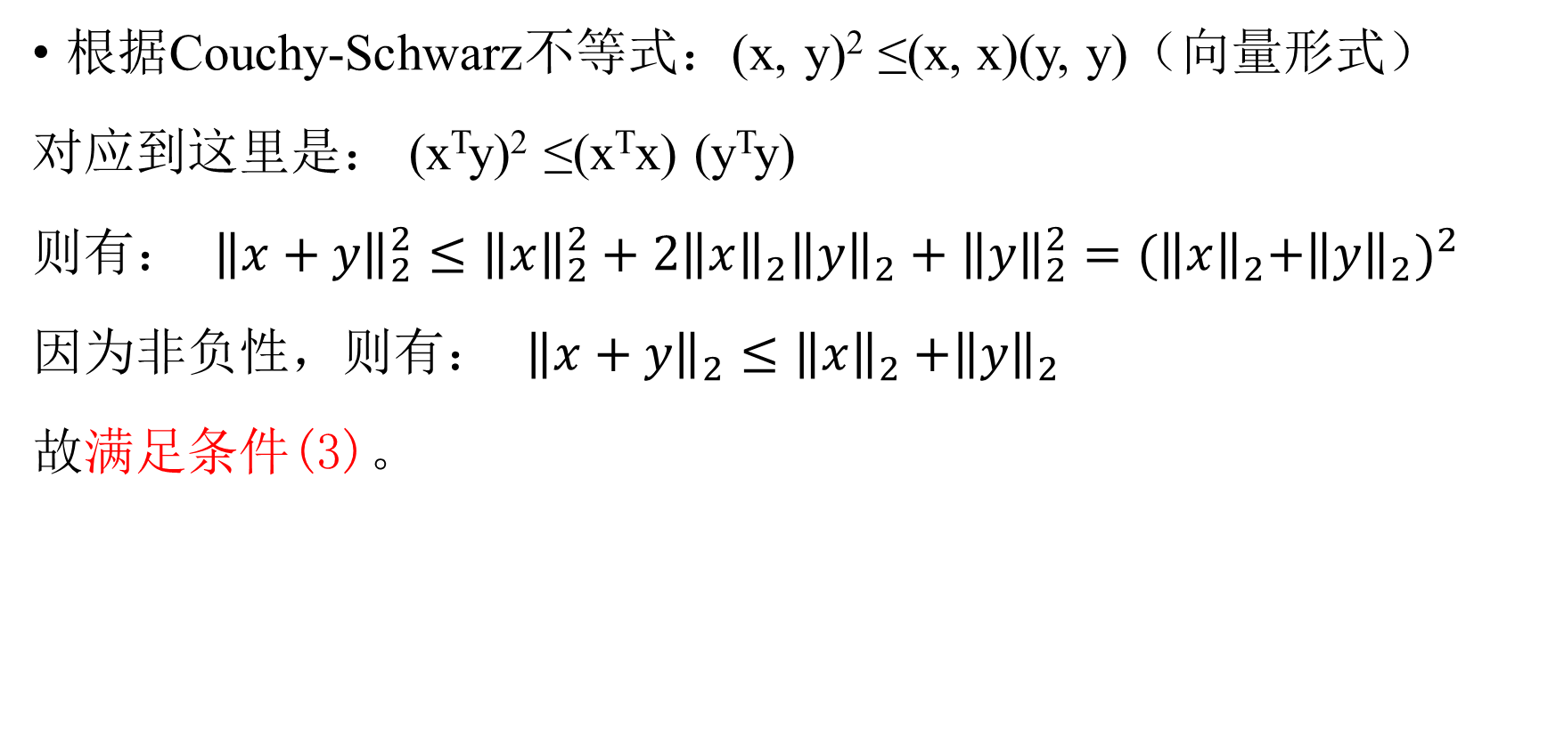
证明
根据Couchy-Schwarz不等式：(x, y)² ≤(x, x)(y, y)（向量形式）
对应到这里是： (x^{T}y)² ≤(x^{T}x) (y^{T}y)
则有： ${\left\|x+y\right\|}_{2}^{2}≤{\left\|x\right\|}_{2}^{2}+2{\left\|x\right\|}_{2}{\left\|y\right\|}_{2}+{\left\|y\right\|}_{2}^{2}={({\left\|x\right\|}_{2}{+\left\|y\right\|}_{2})}^{2}$
因为非负性，则有： ${\left\|x+y\right\|}_{2}≤{\left\|x\right\|}_{2}{+\left\|y\right\|}_{2}$
故满足条件(3)。

Slide 26
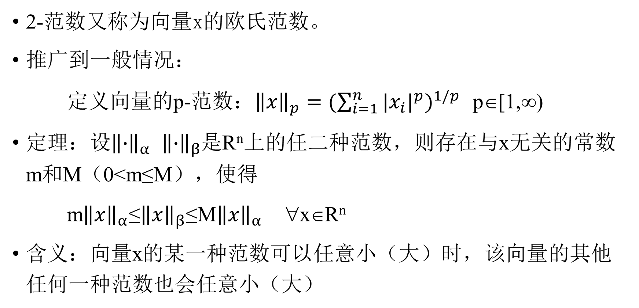
p-范数
2-范数又称为向量x的欧氏范数。
推广到一般情况：
定义向量的p-范数：${\left\|x\right\|}_{p}={(\sum_{i=1}^{n}{{|x_{i}|}^{p}})}^{1/p}$ p∈[1,∞)
定理：设${\left\|∙\right\|}_{α}$ ${\left\|∙\right\|}_{β}$是R^{n}上的任二种范数，则存在与x无关的常数m和M（0<m≤M），使得
m${\left\|x\right\|}_{α}$≤${\left\|x\right\|}_{β}$≤M${\left\|x\right\|}_{α}$ ∀x∈R^{n}
含义：向量x的某一种范数可以任意小（大）时，该向量的其他任何一种范数也会任意小（大）

Slide 27
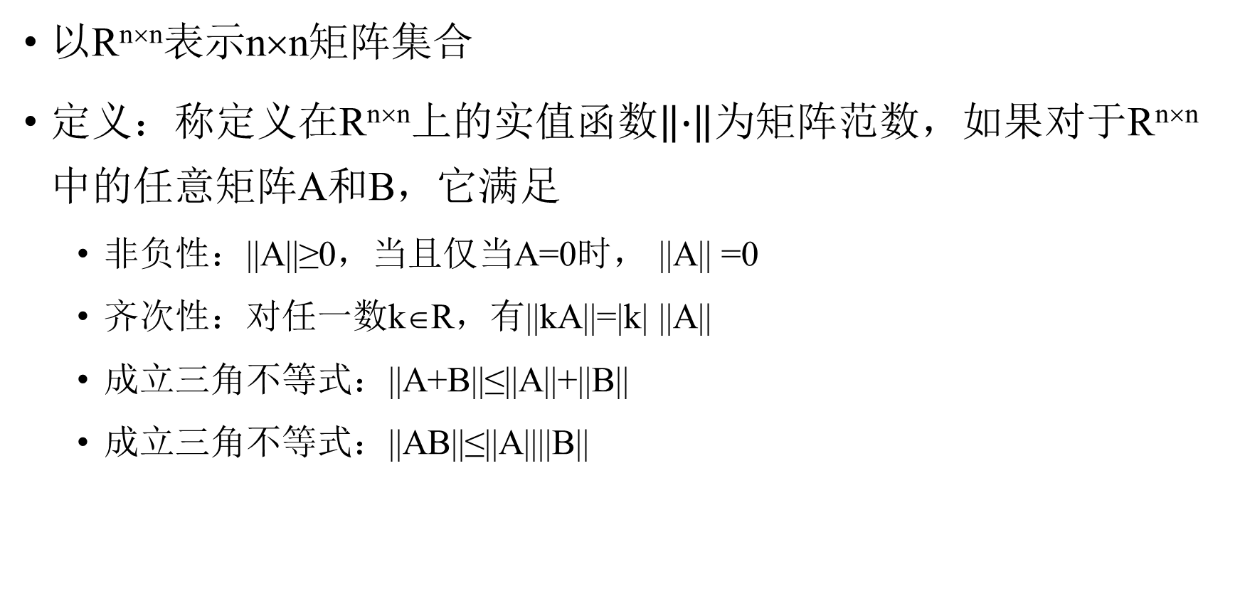
矩阵范数
以R^{n×n}表示n×n矩阵集合
定义：称定义在R^{n×n}上的实值函数$\left\|∙\right\|$为矩阵范数，如果对于R^{n×n}中的任意矩阵A和B，它满足
非负性：||A||≥0，当且仅当A=0时， ||A|| =0
齐次性：对任一数k∈R，有||kA||=|k| ||A||
成立三角不等式：||A+B||≤||A||+||B||
成立三角不等式：||AB||≤||A||||B||

Slide 28
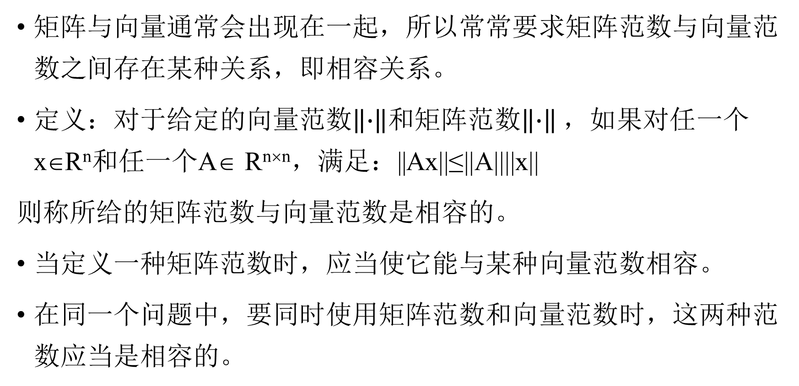
相容
矩阵与向量通常会出现在一起，所以常常要求矩阵范数与向量范数之间存在某种关系，即相容关系。
定义：对于给定的向量范数$\left\|∙\right\|$和矩阵范数$\left\|∙\right\|$，如果对任一个x∈R^{n}和任一个A∈ R^{n×n}，满足：||Ax||≤||A||||x||
则称所给的矩阵范数与向量范数是相容的。
当定义一种矩阵范数时，应当使它能与某种向量范数相容。
在同一个问题中，要同时使用矩阵范数和向量范数时，这两种范数应当是相容的。

Slide 29
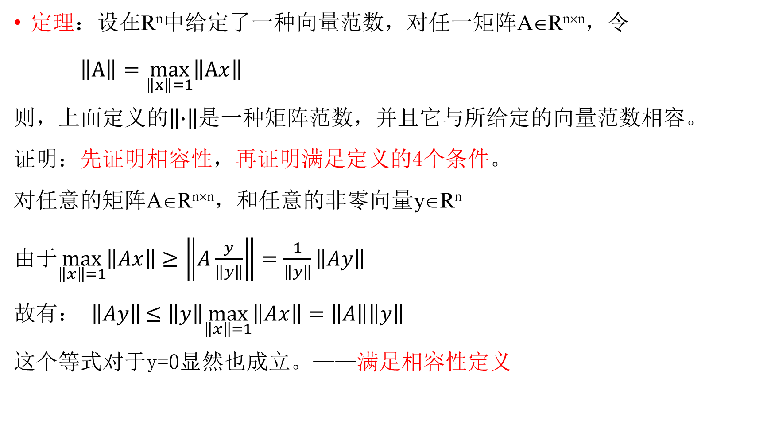
定理：设在R^{n}中给定了一种向量范数，对任一矩阵A∈R^{n×n}，令
$\left\|A\right\|=\max_{\left\|x\right\|=1}\left\|Ax\right\|$
则，上面定义的$\left\|∙\right\|$是一种矩阵范数，并且它与所给定的向量范数相容。
证明：先证明相容性，再证明满足定义的4个条件。
对任意的矩阵A∈R^{n×n}，和任意的非零向量y∈R^{n}
由于$\max_{\left\|x\right\|=1}\left\|Ax\right\|≥\left\|A\frac{y}{\left\|y\right\|}\right\|=\frac{1}{\left\|y\right\|}\left\|Ay\right\|$
故有： $\left\|Ay\right\|≤\left\|y\right\|\max_{\left\|x\right\|=1}\left\|Ax\right\|=\left\|A\right\|\left\|y\right\|$
这个等式对于y=0显然也成立。——满足相容性定义

Slide 30
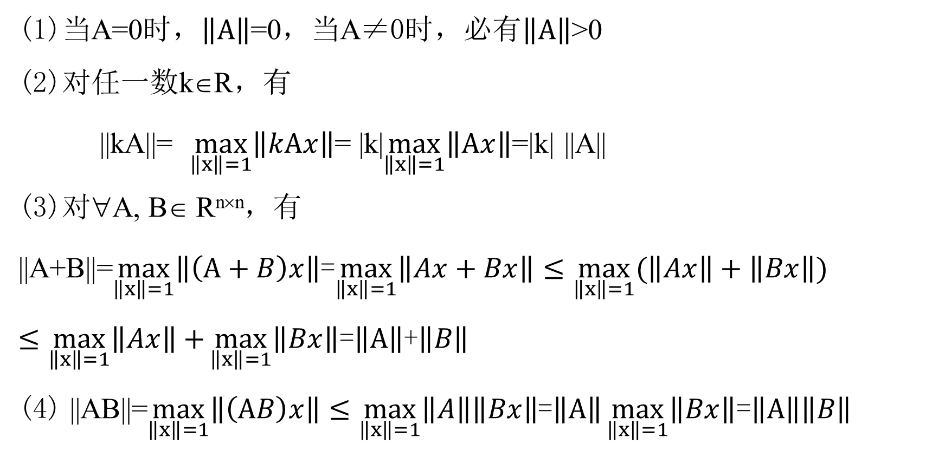
(1)当A=0时，$\left\|A\right\|$=0，当A≠0时，必有$\left\|A\right\|$>0
(2)对任一数k∈R，有
||kA||= $\max_{\left\|x\right\|=1}\left\|kAx\right\|$= |k|$\max_{\left\|x\right\|=1}\left\|Ax\right\|$=|k| ||A||
(3)对∀A, B∈ R^{n×n}，有
||A+B||=$\max_{\left\|x\right\|=1}\left\|\left(A+B\right)x\right\|$=$\max_{\left\|x\right\|=1}\left\|Ax+Bx\right\|≤\max_{\left\|x\right\|=1}{(\left\|Ax\right\|+\left\|Bx\right\|)}$
$≤\max_{\left\|x\right\|=1}\left\|Ax\right\|+\max_{\left\|x\right\|=1}\left\|Bx\right\|$=$\left\|A\right\|$+$\left\|B\right\|$
(4) ||AB||=$\max_{\left\|x\right\|=1}\left\|\left(AB\right)x\right\|≤\max_{\left\|x\right\|=1}\left\|A\right\|\left\|Bx\right\|$=$\left\|A\right\|\max_{\left\|x\right\|=1}\left\|Bx\right\|$=$\left\|A\right\|\left\|B\right\|$

Slide 31
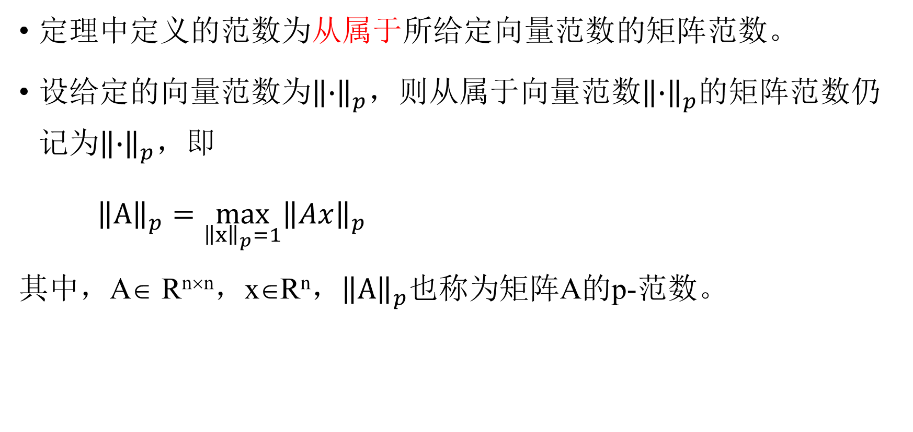
定理中定义的范数为从属于所给定向量范数的矩阵范数。
设给定的向量范数为${\left\|∙\right\|}_{p}$，则从属于向量范数${\left\|∙\right\|}_{p}$的矩阵范数仍记为${\left\|∙\right\|}_{p}$，即
${\left\|A\right\|}_{p}=\max_{{\left\|x\right\|}_{p}=1}{{\left\|Ax\right\|}_{p}}$
其中，A∈ R^{n×n}，x∈R^{n}，${\left\|A\right\|}_{p}$也称为矩阵A的p-范数。

Slide 32
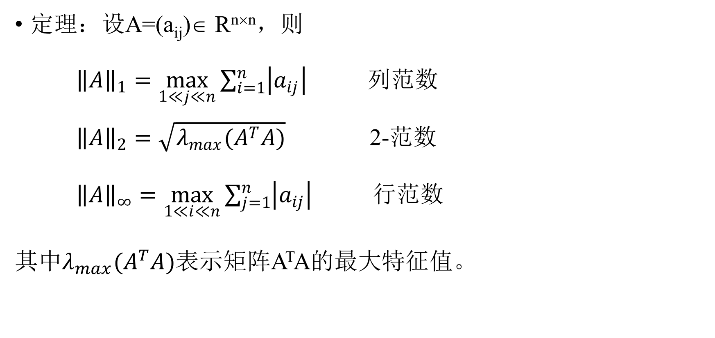
定理：设A=(a_{ij})∈ R^{n×n}，则
${\left\|A\right\|}_{1}=\max_{1≪j≪n}{\sum_{i=1}^{n}{\left|a_{ij}\right|}}$ 列范数
${\left\|A\right\|}_{2}=\sqrt{λ_{max}(A^{T}A)}$ 2-范数
${\left\|A\right\|}_{∞}=\max_{1≪i≪n}{\sum_{j=1}^{n}{\left|a_{ij}\right|}}$ 行范数
其中$λ_{max}(A^{T}A)表示$矩阵A^{T}A的最大特征值。

Slide 33
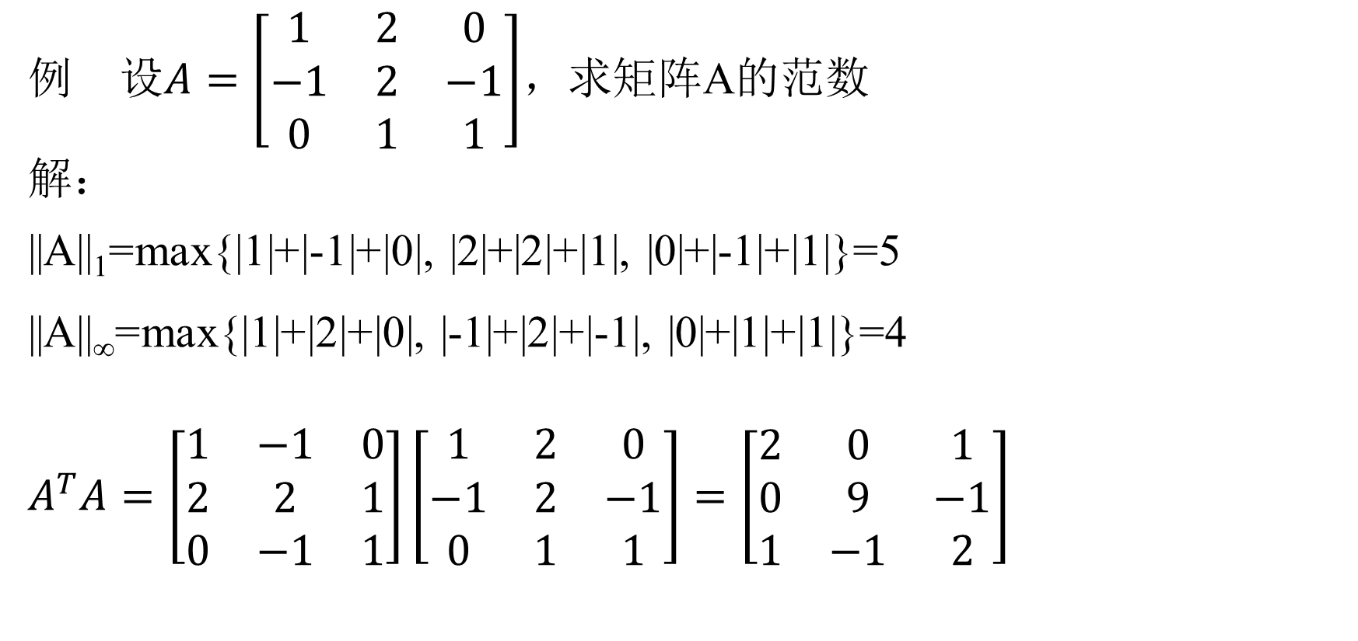
示例
例 设$A=\left[\begin{matrix}1 & 2 & 0 \\ −1 & 2 & −1 \\ 0 & 1 & 1\end{matrix}\right]$，求矩阵A的范数
解：
||A||₁=max{|1|+|-1|+|0|, |2|+|2|+|1|, |0|+|-1|+|1|}=5
||A||∞=max{|1|+|2|+|0|, |-1|+|2|+|-1|, |0|+|1|+|1|}=4
$$A^{T}A=\left[\begin{matrix}1 & −1 & 0 \\ 2 & 2 & 1 \\ 0 & −1 & 1\end{matrix}\right]\left[\begin{matrix}1 & 2 & 0 \\ −1 & 2 & −1 \\ 0 & 1 & 1\end{matrix}\right]=\left[\begin{matrix}2 & 0 & 1 \\ 0 & 9 & −1 \\ 1 & −1 & 2\end{matrix}\right]$$

Slide 34
示例
A^{T}A的特征多项式为：
det(λI- A^{T}A)= λ³-13λ²+ 38λ-25
它的三个根如下：
λ₁=9.1428 λ₂=2.921125 λ₃=0.936075
||A||₂=(λ_{max}(A^{T}A))^{1/2}=(max(λ₁、λ₂、λ₃))^{1/2}=3.0237

Slide 35
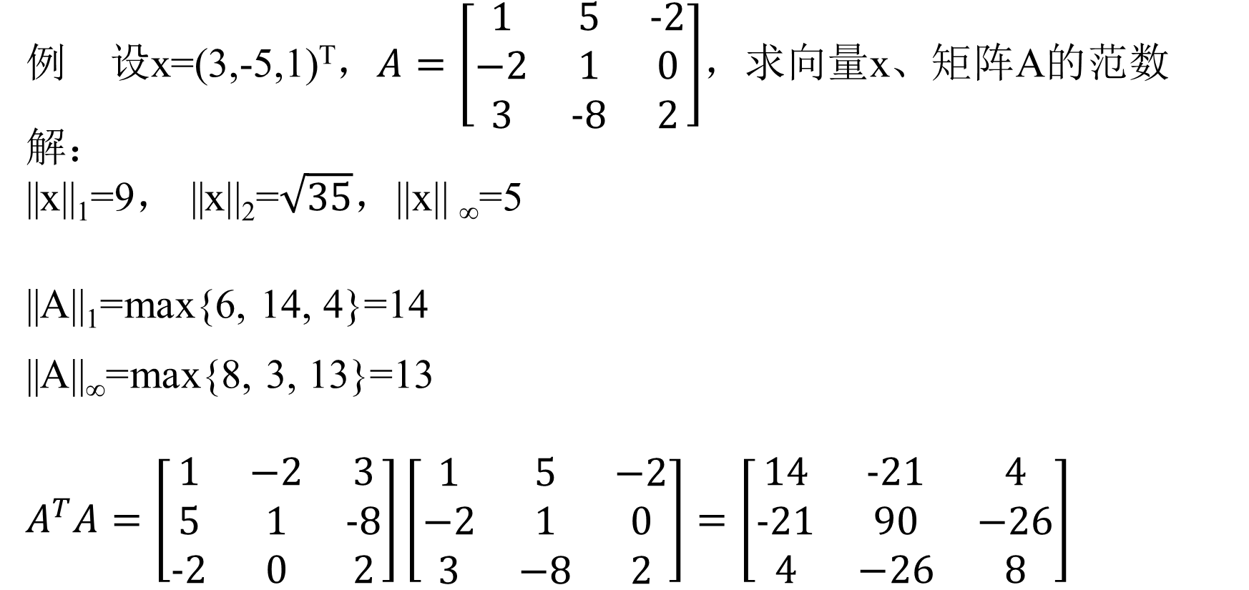
示例
例 设x=(3,-5,1)^{T}，$A=\left[\begin{matrix}1 & 5 & −2 \\ −2 & 1 & 0 \\ 3 & −8 & 2\end{matrix}\right]$，求向量x、矩阵A的范数
解：
||x||₁=9， ||x||₂=$\sqrt{35}$，||x|| ∞=5
||A||₁=max{6, 14, 4}=14
||A||∞=max{8, 3, 13}=13
$$A^{T}A=\left[\begin{matrix}1 & −2 & 3 \\ 5 & 1 & −8 \\ −2 & 0 & 2\end{matrix}\right]\left[\begin{matrix}1 & 5 & −2 \\ −2 & 1 & 0 \\ 3 & −8 & 2\end{matrix}\right]=\left[\begin{matrix}14 & −21 & 4 \\ −21 & 90 & −26 \\ 4 & −26 & 8\end{matrix}\right]$$

Slide 36

示例
A^{T}A的特征多项式为：
det(λI- A^{T}A)= λ³-112λ²+ 959λ-16=0
最大根 λ₁≈ 102.66
||A||₂=(λ_{max}(A^{T}A))^{1/2}=$\sqrt{\text{λ}\text{1}}$ ≈ 10.132

